Slide 1
Metagenomika – Vyhodnocování dat
Petra Vídeňská Ph.D.

Slide 2
NGS formáty
Samotná sekvence + informace o kvalitě jednotlivých nukleotidů
454 → .sff – lze rozdělít na dva podsoubory .fasta a .qual (kvalita)
Illumina, IonTorrent - FastQ

Slide 3
FastQ formát

Slide 4
FastQ formát

Slide 5
FastQ formát – quality score

Slide 6
Fast QC

Slide 7
Blast2go

Slide 8
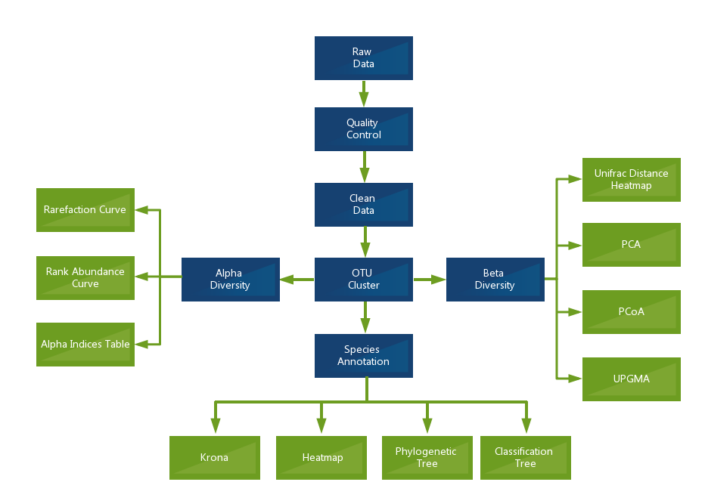
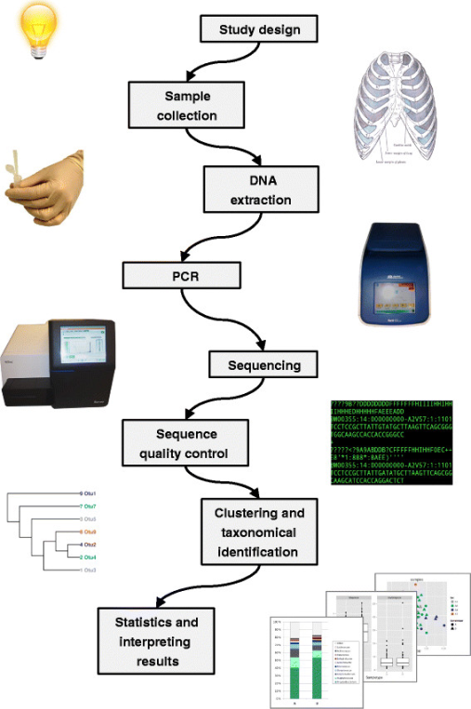
Analýza dat genu pro 16S rRNA - workflow

Slide 9
Úprava sekvencí - délka, kvalita
Filtrace příliš krátkých sekvencí
Filtrace nekvalitních sekvencí
Trimmování sekvencí na základě kvality (odstranění nekvalitních bází)

Slide 10
Spojení sekvencí a rozřazení na základě značek
Spojení sekvencí na základě námi zadaných parametrů (min. překryv, počet chyb -mismatch)
Tvorba mapy, kde uvedeme název vzorku a sekvenci jeho značky
Rozřazení o označení sekvencí podle vzorku

Slide 11
Ukázka Mapy
#SampleID | BarcodeSequence | LinkerPrimerSequence | ReversePrimer | Treatment | Description
1 | ACGCTCGACA | GGAGGCAGCAGTRRGGAAT | CTACCRGGGTATCTAATCC | Control_1 | stre_control_chicken_0
2 | AGACGCACTC | GGAGGCAGCAGTRRGGAAT | CTACCRGGGTATCTAATCC | Control_2 | tet_control_chicken_0
3 | AGCACTGTAG | GGAGGCAGCAGTRRGGAAT | CTACCRGGGTATCTAATCC | atb_1 | stre_chicken_2b_I.D._3
4 | ATCAGACACG | GGAGGCAGCAGTRRGGAAT | CTACCRGGGTATCTAATCC | atb_2 | tet_chicken_2b_I.D._4
#SampleID | BarcodeSequence | LinkerPrimerSequence | ReversePrimer | Treatment | Description
1 | ACGCTCGACA | CTACCRGGGTATCTAATCC | GGAGGCAGCAGTRRGGAAT | Control_1 | stre_control_chicken_0
2 | AGACGCACTC | CTACCRGGGTATCTAATCC | GGAGGCAGCAGTRRGGAAT | Control_2 | tet_control_chicken_0_I
3 | AGCACTGTAG | CTACCRGGGTATCTAATCC | GGAGGCAGCAGTRRGGAAT | atb_1 | stre_chicken_2b_I.D._3
4 | ATCAGACACG | CTACCRGGGTATCTAATCC | GGAGGCAGCAGTRRGGAAT | atb_2 | tet_chicken_2b_I.D._4

Slide 12
Tvorba OTUs na základě 97% podobnosti

Slide 13
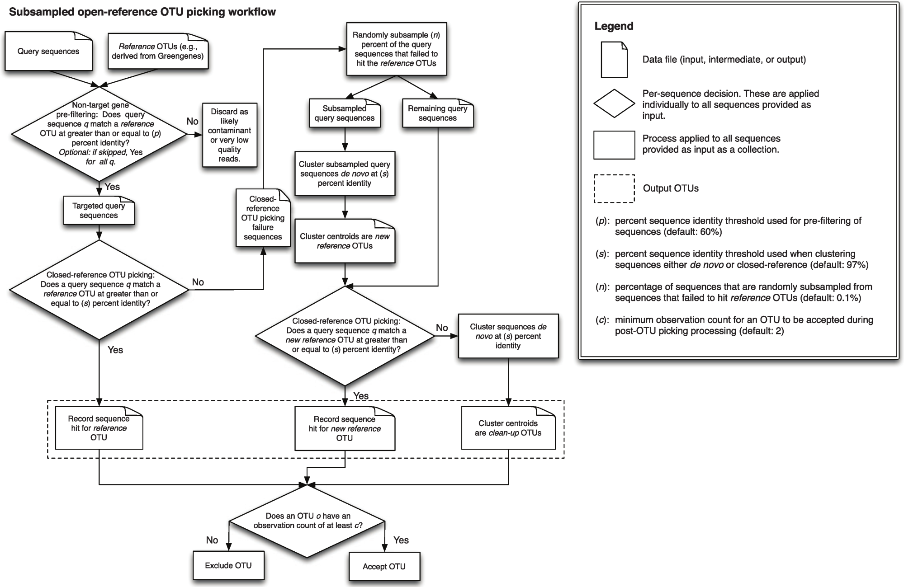
Tvorba OTUs na základě 97% podobnosti

Slide 14
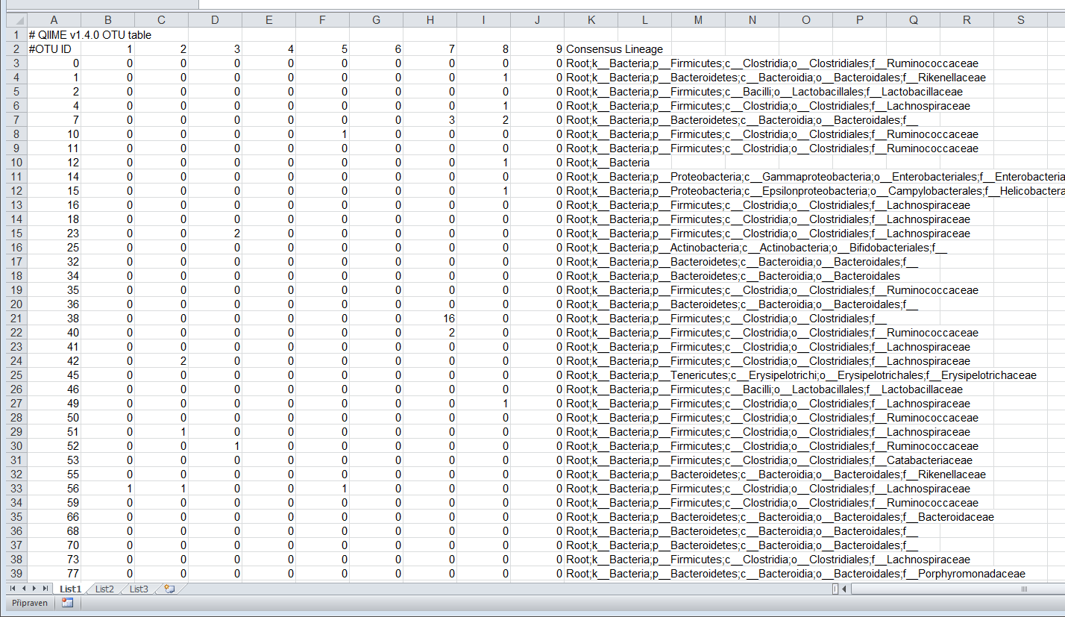
OTU Tabulka

Slide 15
Tvorba reprezentativních sekvencí a jejich taxonomické zařazení (vybraná databáze)
Referenční sekvence =
Nejčetnější sekvence
Seed (první) sekvence
Konsenzuální sekvence v rámci daného OTU
Nejznámější databáze
RDP
SILVA
GreenGenes

Slide 16
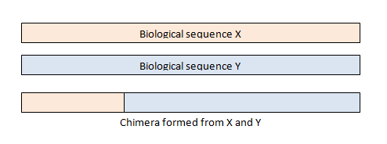
Odstranění chimér
Pomocí algoritmu odstranění chimér vznikajících při PCR, obvykle 5-20 % sekvencí
Problém – odlišení od neznámých bakteriálních genomů, může odstraňovat i správné sekvence nebo chiméry neodhalit

Slide 17
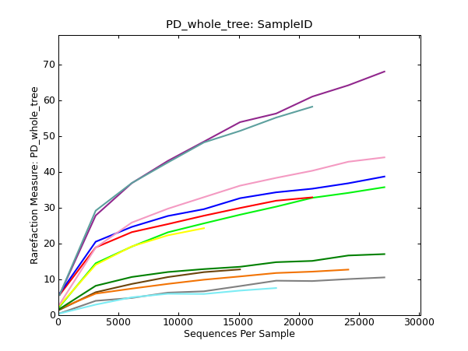
Ukázka výstupů - grafy

Slide 18
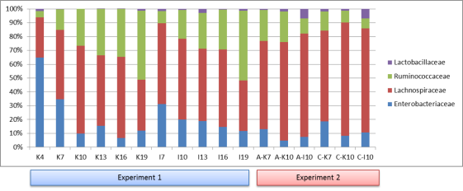
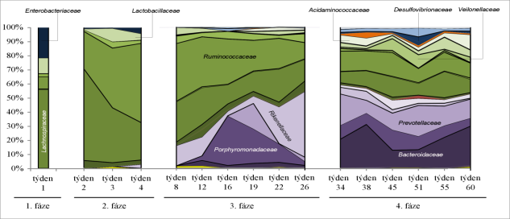
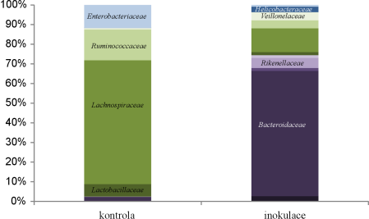
Analýza

Slide 19
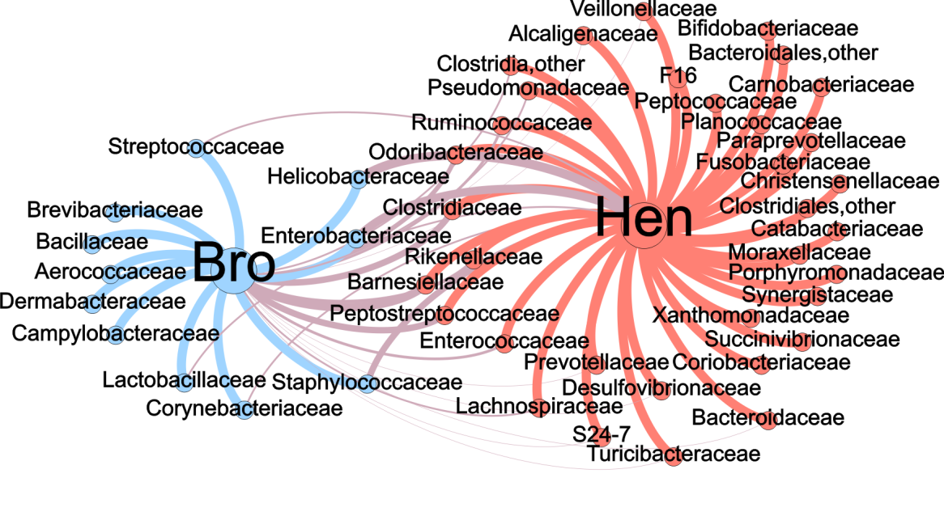
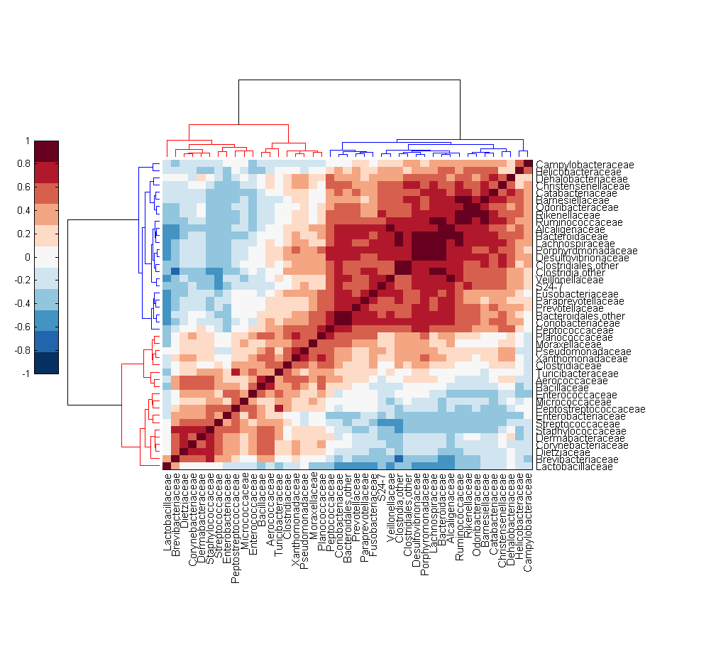
Analýza

Slide 20
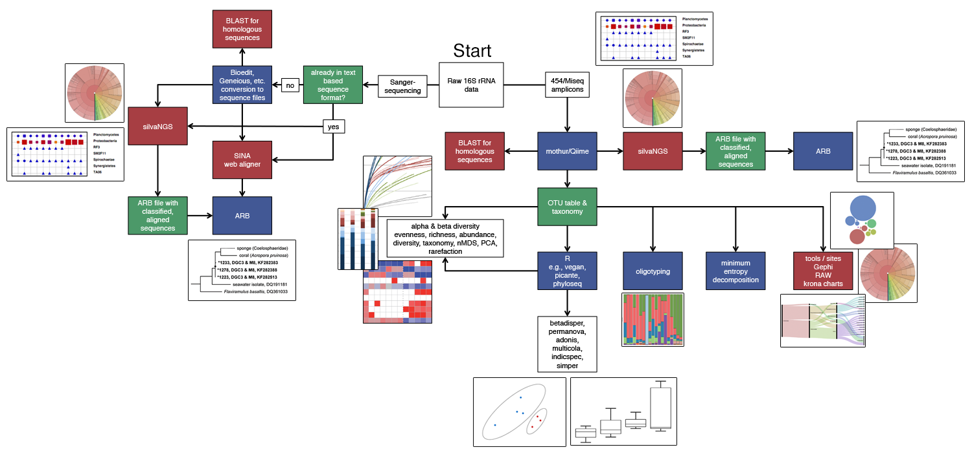
Vyhodnocování – nejčastěji užívané pipelines

Slide 21
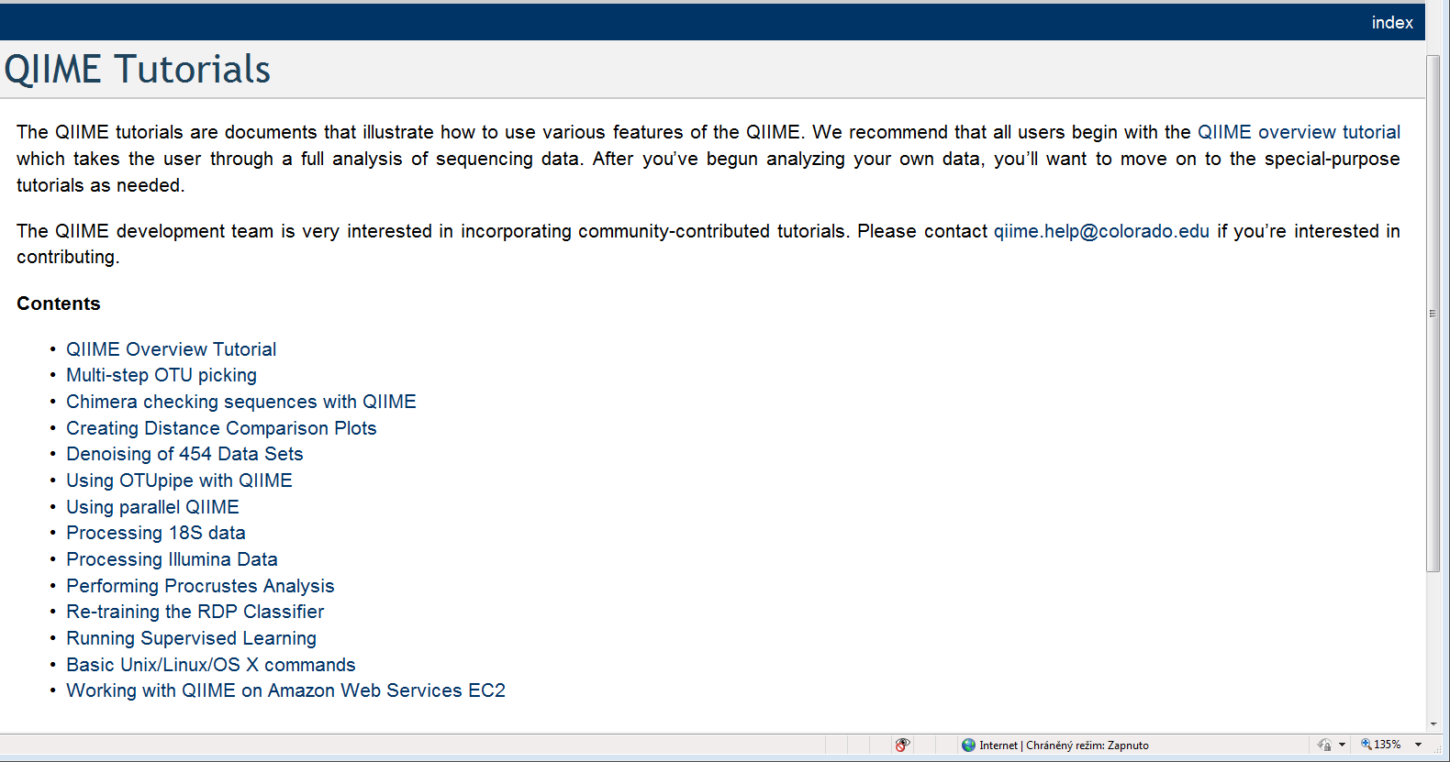
Qiime
http://www.qiime.org/svn_documentation/index.html
Pracuje se v příkazovém řádku, nutné znát základní příkazy

Slide 22
Příkazový řádek

Slide 23
Příkazy
check_id_map.py -m mapa.txt -o mapping_output –v
quality_scores_plot.py -q seqs.qual -o quality_histograms/ -s 20
split_libraries.py -m mapa.txt -f IR -q IR -n 1000000 -o output_split_lib2/ -M 1 -b 13 –z truncate_only -l
sed '/^[A-Z]/s/[A-Za-z]\{50\}\([A-Za-z]\{340\}\).*/\1/' output_split_lib/seqs.fna > cutseq.fna
pick_otus.py -i cutseq.fna -o picked_otus/
pick_rep_set.py -i picked_otus/cutseq_otus.txt -f cutseq.fna
assign_taxonomy.py -i cutseq.fna_rep_set.fasta -c 0.5 -o assigned_taxonomy/
parallel_align_seqs_pynast.py -i cutseq.fna_rep_set.fasta -t core_set_aligned.fasta -O 6 -o parallel_align
parallel_identify_chimeric_seqs.py -m ChimeraSlayer -i parallel_align/cutseq.fna_rep_set_aligned.fasta -a core_set_aligned.fasta -o chimeric_seqs.txt -v
filter_fasta.py -f parallel_align/cutseq.fna_rep_set_aligned.fasta -o non_chimeric_rep_set_aligned.fasta -s chimeric_seqs.txt -n
make_otu_table.py -i otu_map.txt -o otu_table.biom -e chimeric_seqs.txt -t taxonomy.txt

Slide 24
Ukázka příkazů

Slide 25
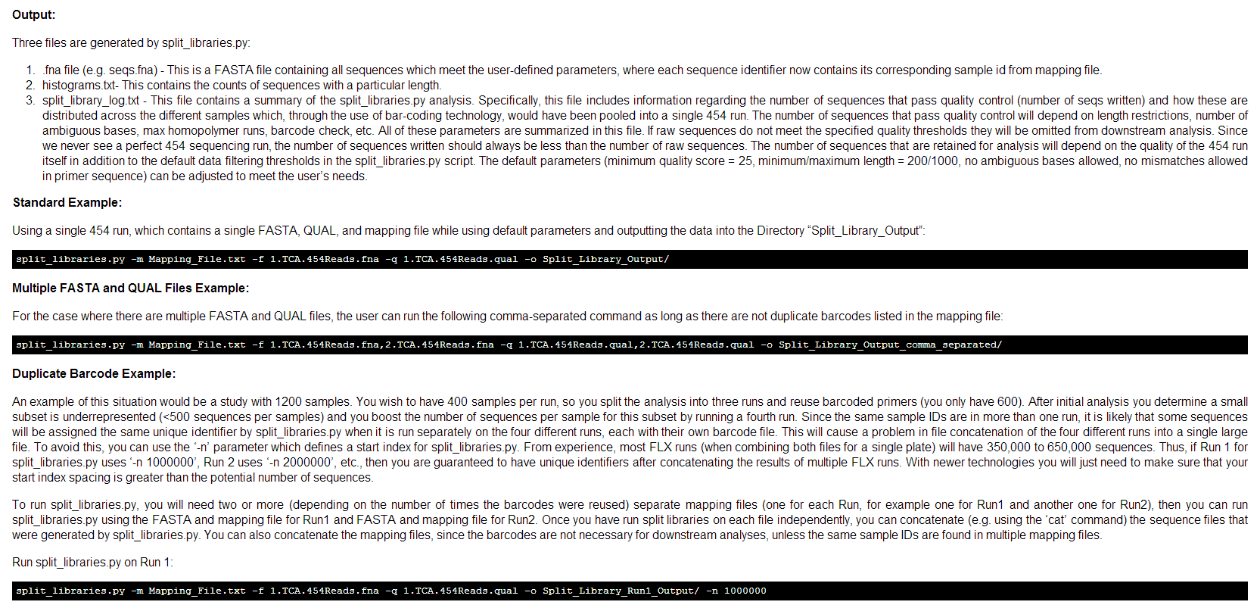
Ukázka příkazů

Slide 26
mothur
http://www.mothur.org/
https://www.youtube.com/watch?v=X4aV4J8FkEU&nohtml5=False

Slide 27
Qiime vs. mothur
http://blog.mothur.org/2016/01/12/mothur-and-qiime/

Slide 28
Megan
http://ab.inf.uni-tuebingen.de/software/megan5/

Slide 29
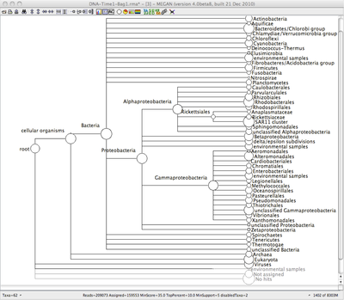
Taxonomická analýza

Slide 30
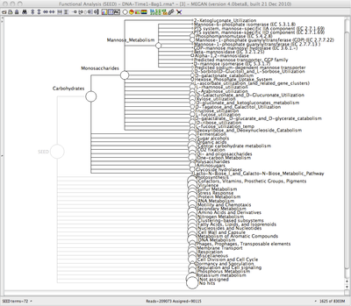
SEED analýza

Slide 31
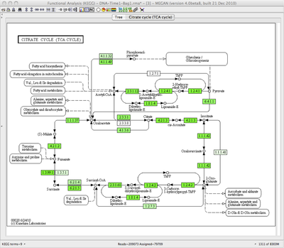
KEGG analýza

Slide 32
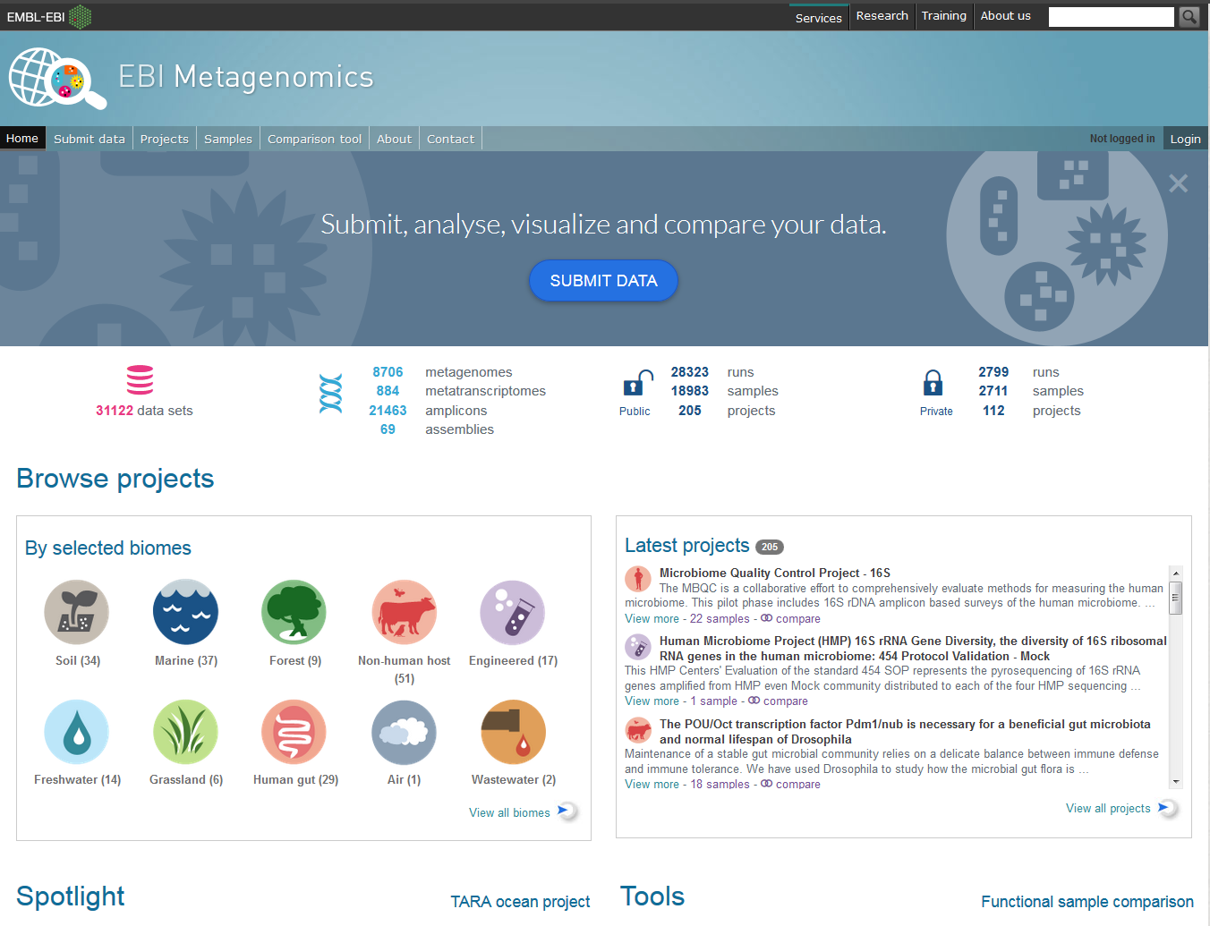
EBI Metagenomic
https://www.ebi.ac.uk/metagenomics/
https://www.ebi.ac.uk/metagenomics/projects/SRP000319/samples/SRS000998/runs/SRR029687/results/versions/1.0

Slide 33
EBI pipeline

Slide 34
Taxonomická analýza

Slide 35
Funkční analýza

Slide 36
MG - RAST
http://metagenomics.anl.gov/
http://metagenomics.anl.gov/metagenomics.cgi?page=MetagenomeOverview&metagenome=4447943.3

Slide 37
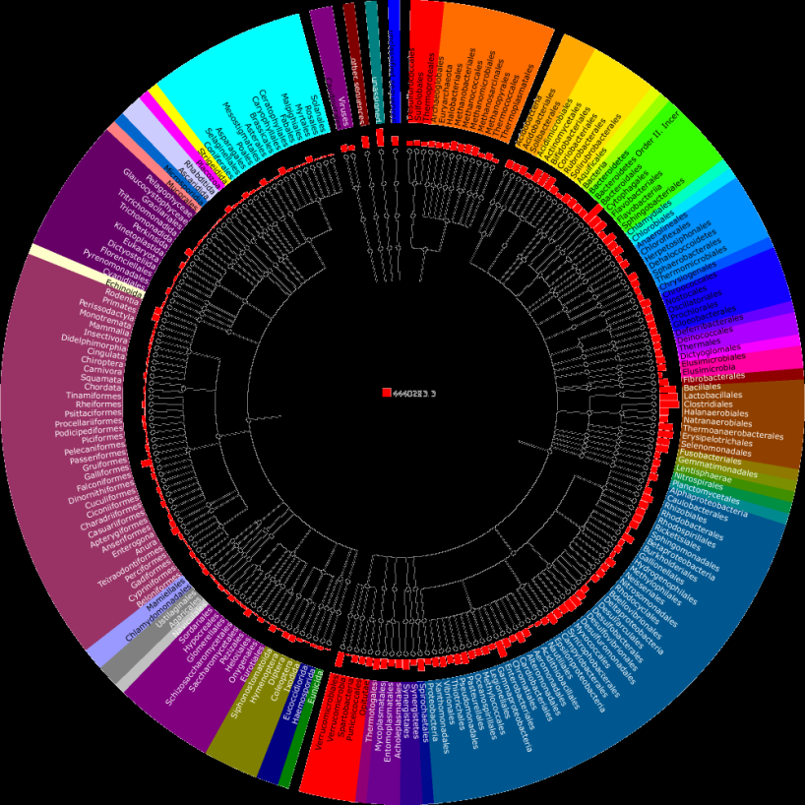
Taxonomická analýza

Slide 38
KEGG analýza

Slide 39
Databáze genu pro 16S rRNA

Slide 40
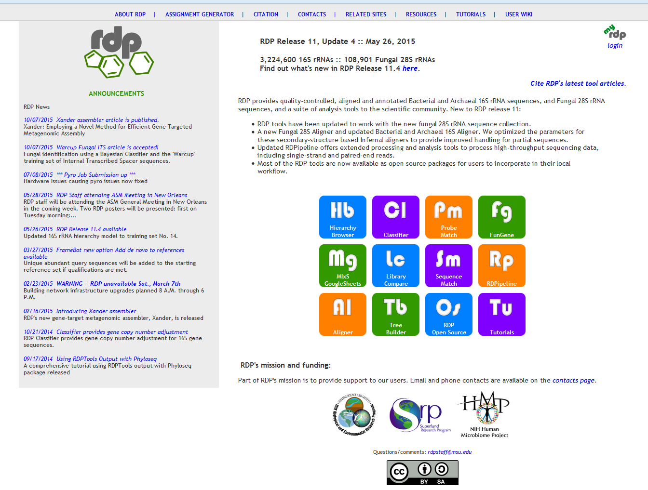
RDP
http://rdp.cme.msu.edu
http://rdp.cme.msu.edu/tutorials/init_process/RDPtutorial_INITIAL-PROCESS.html
http://rdp.cme.msu.edu/tutorials/init_process/RDPtutorial_INITIAL-PROCESS_pe.html
http://rdp.cme.msu.edu/tutorials/Submission_Tools/fastq.html

Slide 41
RDP

Slide 42
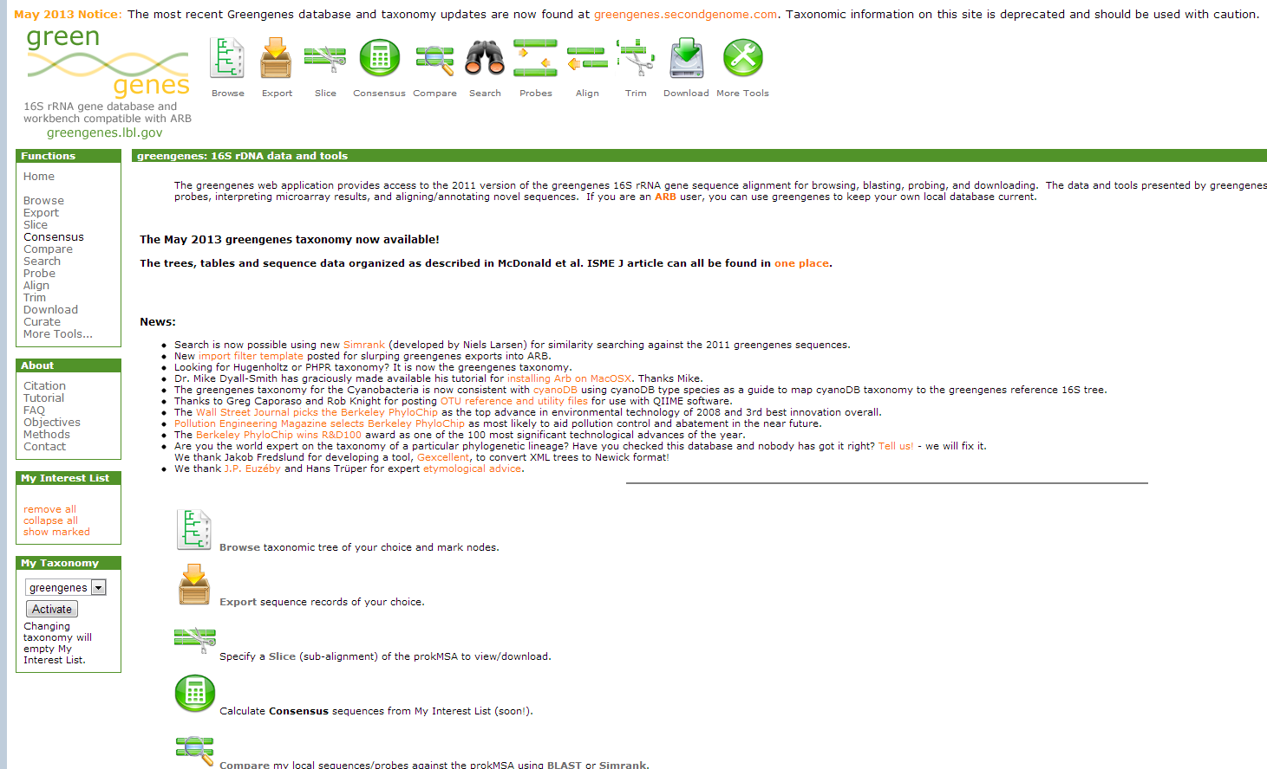
GreenGenes
http://greengenes.lbl.gov
http://greengenes.lbl.gov/cgi-bin/JD_Tutorial/nph-Tutorial_2Main2.cgi

Slide 43
Silva
http://www.arb-silva.de/

Slide 44
Srovnání databází

Slide 45
Srovnání databází

Slide 46
Srovnání databází

Slide 47
Další vyhodnocovací programy

Slide 48
PICRUST

Slide 49
PICRUST

Slide 50
PICRUST

Slide 51
PICRUST

Slide 52
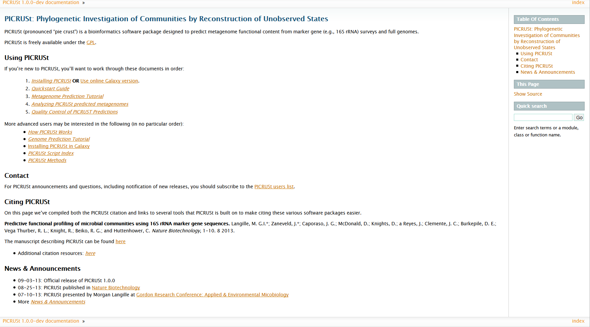
PICRUST
http://picrust.github.io/picrust/

Slide 53
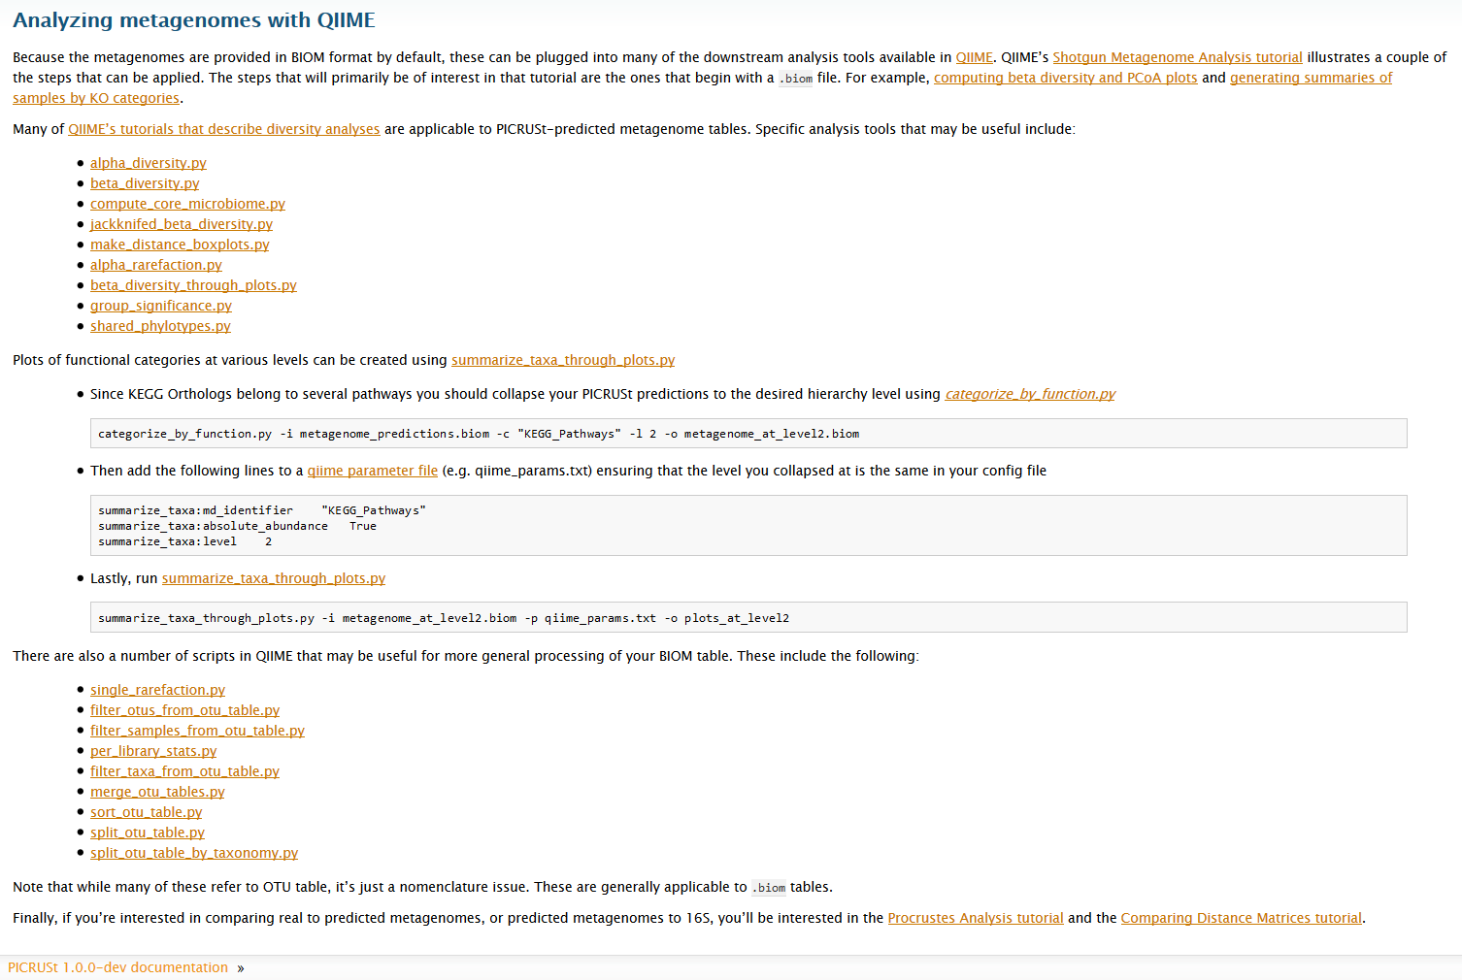
PICRUST
http://picrust.github.io/picrust/tutorials/qiime_tutorial.html#qiime-tutorial

Slide 54
PRMT

Slide 55
PRMT

Slide 56
PRMT
Example of generating an EMM from metagenomic data. This figure is an example of generating a
simple EMM with hypothetical data. Letters a-f represent unique enzyme functions identified in the
annotation of a hypothetical set of metagenomes. In (A), the set of all enzyme reactions for enzyme
functions a-f between compounds C1-C5 from a database of possible reactions is listed. In (B), a
metabolome is constructed from the reactions identified in A. (C) Shows the connectivity matrix of the network in B. (D) Is the complete EMM for metagenomic annotated enzyme functions a-f, normalizing values in C such that the sum of all inputs to a compound is 1 and the sum of all outputs from a compound is -1.

Slide 57
PRMT
Strong correlations between environmental metabolites, metabolic subsystems, and bacterial population structure.
This network is a graphical representation of strong (i.e. in the top or bottom 5th percentile of randomized resamples) correlations between relative abundance of measured environmental metabolites (diamonds), relative abundance of metagenomic reads annotated to metagenomic SEED subsystems (hexagons), and relative abundance of bacterial taxa (circles) across seasonal variation for the
Western English Channel L4 station. Strong positive correlations are represented by solid lines and strong negative correlations by dashed lines.

Slide 58
PRMT
L4 Environmental Metabolome
In the figure, edges represent enzyme functions identified in annotated metagenomes. Nodes are predicted metabolites, inferred by the reactions catalyzed by detected enzyme functions. Nodes are highlighted if calculated PRMT scores for seasonal metagenomes correlate strongly (i.e. in the top or bottom 5th percentile of randomized resamples) with relative abundance of measured environmental parameters (Red for Total Organic Carbon, blue for Total Organic Nitrogen, and gold for Soluble Reactive Phosphorus). Edges are highlighted in one of 23 colors if they connect nodes that correlate with relative abundance of a bacterial phylum. Figur
e was generated using Cytoscape v2.6.1. The network and calculated PRMT-scores in this figure is available for download as additional file 3, figure S1.

Slide 59
Diverzita
α vs β diverzita
https://methodsblog.wordpress.com/2015/05/27/beta_diversity/

Slide 60
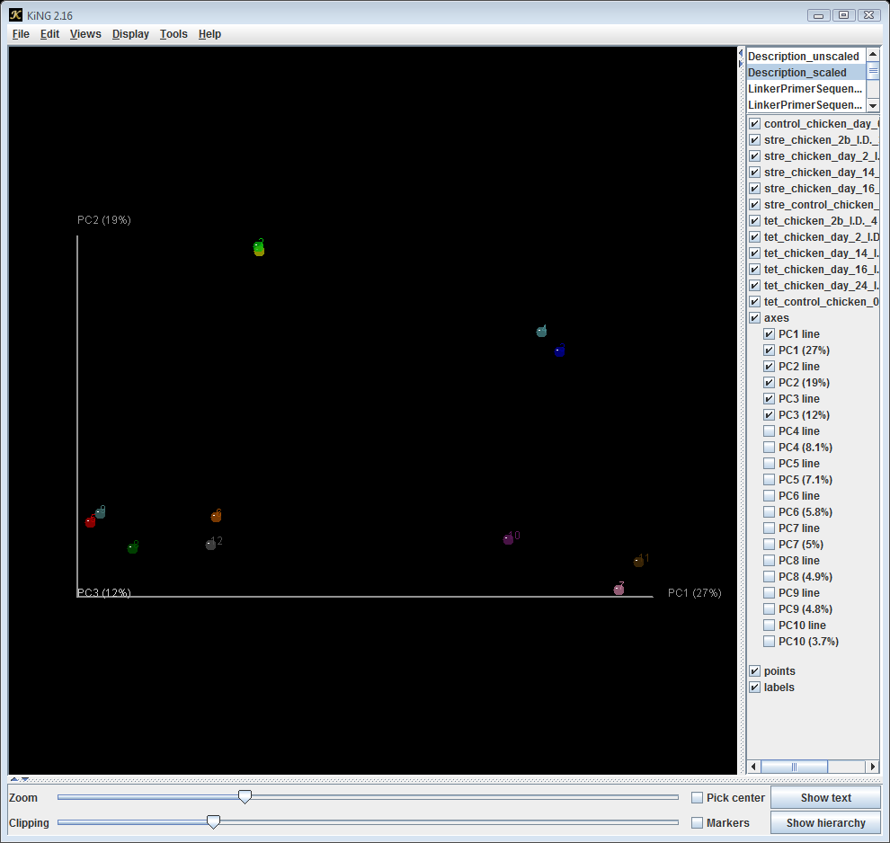
α vs β diverzita
vs.

Slide 61
Indexy α diverzity
Shannon index – započítává vyrovnanost (eveness) i abundanci druhů vyskytujících se ve vzorku
Simpson’s index – zvažuje výskyt nejvíce zastoupených druhů → měří pravděpodobnost, že dvě náhodně vybraná individua budou patřit do stejného druhu

Slide 62
Indexy α diverzity
Chao1 estimator – odhaduje pravdivou druhovou diverzitu ve vzorku
http://palaeo-electronica.org/2011_1/238/estimate.htm

